Slide 1
Информационно-коммуникационные технологии в сфере охраны психического здоровья
13-й Международный форум "MedSoft-2017"
Захарова Наталья Вячеславовна
ассистент кафедры психиатрии и медицинской психологии РНИМУ им. Н.И. Пирогова
к.м.н.

Slide 2
Концепция развития психиатрической службы города Москвы. Экспертные комментарии НИИОЗММ
http://www.niioz.ru/publications/pub20161129/
Актуальные международные** требования и рекомендации в построении сектора охраны психического здоровья:
замена преимущественно закрытых психиатрических специализированных больниц на максимально открытую матрицу организации психиатрической помощи — развитие психиатрической помощи в первичном медико-санитарном звене, интеграция психиатрических служб в общесоматическую сеть;
распространение лучшей практики, опирающейся на принципы доказательной медицины;
обеспечение преемственности оказания помощи между стационарным и амбулаторным звеном психиатрической службы, а так же учреждениями социальной защиты, расширение и повышение эффективности межведомственных взаимодействий психиатрических службы с другими социальными и государственными институтами;
соблюдение прав лиц с психическими расстройствами и расстройствами поведения и борьба со стигмой как с социальным фактором дискриминации этой категории граждан.
**«Европейский план действий по охране психического здоровья». Европейское региональное бюро ВОЗ, — 2013;
«Комплексный план действий в области психического здоровья на 2013-2020 гг»,ВОЗ, — 2013;
«Организация служб психического здоровья. (Свод методических рекомендаций по вопросам политики и оказания услуг в области психического здоровья)». ВОЗ, – 2006.
Современная концепция организации служб психического здоровья, согласно законодательству РФ и международным соглашениям в данной области, предполагает оказание психиатрической помощи пациентам преимущественно во внестационарных условиях максимально приближенно к сообществу, в наименее стеснённых условиях, оказывающих наименее психотравмирующее воздействие на пациента.

Slide 3
Число амбулаторных пациентов государственного сектора психиатрической службы
Территория | Пациенты (абс.) |  | Прирост (%) | Пациенты (на 100 тыс. населения) |  | Прирост (%)
 | 2002 | 2012 |  | 2002 | 2012
Россия | 3 667 576 | 3 747 122 | 2,2 | 2 549,4 | 2 619,3 | 2,7
ЮФО | 559 387 | 623 301 | 11,4 | 2 792,6 | 3 236,1 | 15,9
ПФО | 312 914 | 334 645 | 6,9 | 2 531,4 | 2 755,8 | 8,9
СКФО | 780 742 | 804 742 | 3,1 | 2 510,1 | 2 699,4 | 7,5
ЦФО | 345 742 | 358 504 | 3,7 | 2 477,7 | 2 582,1 | 4,2
ДФО | 165 362 | 159 308 | -3,7 | 2 475,6 | 2 542,5 | 2,7
СФО | 335 446 | 328 605 | -2,0 | 2 404,9 | 2 405,6 | 0,0
СЗФО | 1 003 270 | 961 423 | -4,2 | 2 643,9 | 2 494,8 | -5,6
УФО | 164 713 | 176 594 | 7,2 | 2 103,0 | 1 860,3 | -11,5
Казаковцев Б.А. с соавт., 2014, «Психическое здоровье», 2014 (3)
Статья 29. Основания для госпитализации в психиатрический стационар в недобровольном порядке
в редакции от 21.11.2011г.
Лицо, страдающее психическим расстройством, может быть госпитализировано в психиатрический стационар без его согласия или без согласия его законного представителя до постановления судьи, если его обследование или лечение возможны только в стационарных условиях, а психическое расстройство является тяжелым и обусловливает:
а) его непосредственную опасность для себя или окружающих,
б) его беспомощность, то есть неспособность самостоятельно удовлетворять основные жизненные потребности,
в) существенный вред его здоровью вследствие ухудшения психического состояния, если лицо будет оставлено без психиатрической помощи.
Понятие «ПСИХИАТРИЧЕСКИЙ УЧЁТ» упразднено в 1992 году

Slide 4
Нормативная база оказания помощи в области охраны психического здоровья
Федеральный Закон N 3185-1 «О психиатрической помощи и гарантиях прав граждан при ее оказании» от 02.07.1992 г.
Приказ № 438 МЗ РФ «О психотерапевтической помощи» 16.09.2003 Москва
Федеральный закон «Об информации, информационных технологиях и о защите информации» 149-ФЗ от 27.07.2006
Федеральный закон "О лицензировании отдельных видов деятельности" от 04.05.2011 N 99-ФЗ
УК РФ, ст. 101 (Принудительное лечение ..), ст. 128 (Незаконная госпитализация в медицинскую организацию, оказывающую психиатрическую помощь в стационарных условиях)
…
Страсбургская декларация о психотерапии
21 октября 1990 г
1. Психотерапия - это независимая дисциплина, практическая работа в которой предполагает наличие самостоятельной, независимой профессии. 2. Подготовка психотерапевтов должна осуществляться на высококвалифицированном, научном уровне. 3. Разнообразие методов психотерапии обеспечено и гарантировано. 4. Полный курс подготовки психотерапевтов включает в себя получение теоретических знаний, самоанализ и супервизорскую практику. 5. Психотерапевтическое образование осуществляется на базе соответствующего высшего образования.
Двойственность психотерапевтической помощи:
Гуманитарное образование
+ подготовка по различным направлениям (гештальт, психоанализ, суггестия, КБТ, ДБТ, схема-терапия, логотерапия, арт-терапия и мн.др.)
Высшее медицинское образование
+ 2 года ординатуры по психиатрии/психотерапии
+ курс подготовки по узкой специализации психотерапии

Slide 5
Доказательная база эффективности психотерапевтической помощи (в том числе и оказываемой удаленно) разработана только для когнитивно-поведенческой терапии
Класс (уровень) I (A): большие двойные слепые плацебоконтролируемые исследования, а также данные, полученные
при мета-анализе нескольких рандомизированных контролируемых исследований.
Класс (уровень) II (B): небольшие рандомизированные контролируемые исследования,
в которых статистические расчёты проводятся на ограниченном числе пациентов.
Класс (уровень) III (C): нерандомизированные клинические исследования на ограниченном количестве пациентов.
Класс (уровень) IV (D): выработка группой экспертов консенсуса по определённой проблеме.
Страна | Авторы, год публикации результата в рецензируемом журнале | Расстройство | Количество пациентов | Дизайн исследования
Швеция | Andersson G, PLoS, 2012 | Социальная фобия (страх общаться с незнакомыми людьми, страх публичных выступления и т.п.) | 204 | Интернет-КБТ, на основе структурированных модулей и еженедельного общения с терапевтом по e-mail • 9-недельный курс терапии • 1 год поддерживающего наблюдения • В среднем 15 минут в неделю на 1 пациента
Нидерланды | Andersson G, Psychoter Psychosom, 2012 | Генерализованное тревожное расстройство | 81 | Интернет когнитивно-поведенческая терапия
Австралия | Dear BF et al., Aust N Z Psych, 2013 | Депрессия | ? | Интернет когнитивно-поведенческая терапия
Австралия | Johnston L et al., Cogn Behav Ther, 2013 | Тревожные расстройства | ?

Slide 6
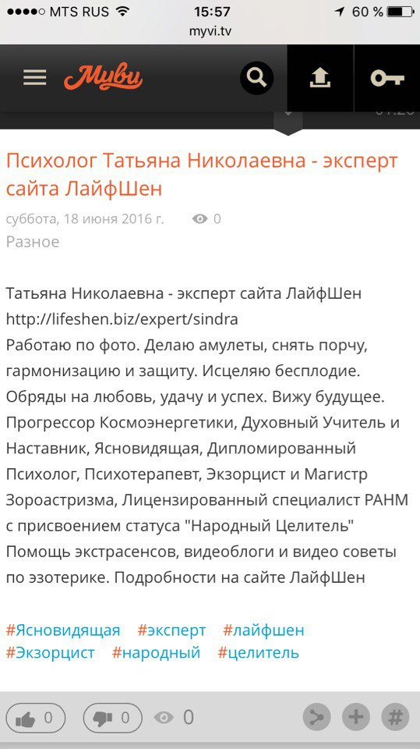
Оказание психотерапевтической неквалифицированной помощи
Сайты пациентов без модерации специалистами - обсуждение тем, на которые наложены моратории – суициды, применение препаратов без показаний (пациенты составляют «рейтинги препаратов») и т.д.

Slide 7
Потенциал использования телемедицинских технологий
Программное обеспечение как средство связи:
закрытые группы, чаты и сообщества специалистов;
он-лайн совещания, консилиумы, «летучки»;
СММ-оповещение;
сервисы типа bitrix;
МИС и электронные истории болезни с возможностью рекомендаций, наблюдения и экспертизы несколькими специалистами
Программное обеспечение как средство медицинской помощи
Программное обеспечение, модерирующее и моделирующее поведение пациента (напоминания о выполнении назначений; мониторинг физической активности и физиологический показателей и пр.)

Slide 8
Результаты on-line опроса врачей-психиатров (n= 56) (г. Москва, стаж 3-16 лет, ср возраст 34,2 года)
Использование мобильных приложений %

Slide 9
Результаты on-line опроса врачей-психиатров (n= 56) (г. Москва, стаж 3-16 лет, ср возраст 34,2 года) Применение методов дистанционного оказания помощи

Slide 10
Результаты on-line опроса врачей-психиатров (n= 56) (г. Москва, стаж 3-16 лет, ср возраст 34,2 года) Применение методов дистанционного оказания помощи

Slide 11
Результаты on-line опроса врачей-психиатров (n= 56) (г. Москва, стаж 3-16 лет, ср возраст 34,2 года) Применение методов дистанционного оказания помощи
Мобильные приложения в сфере Mental Health

Slide 12
Разработки команды «Психиатрия и нейронауки»
Коровин А., Алмазова Т., Касьянов Е., 2016
ВАЛИДИЗИРОВАННЫЕ МЕТОДИКИ В ФОРМАТЕ МОБИЛЬНЫХ ПРИЛОЖЕНИЙ
Приложение для Android с небольшой шпаргалкой по неврологии. http://app.appsgeyser.com/3688882/Шпаргалка 1. Топическая диагностика, 2. Нейровизуализация, 3. Нейромедиаторные синдромы, включающие в себя: 4. Общая информация по заболеваниям.
Набор из 11 шкал диагностики бессознательных состояний с автоматическим подсчетом результатов. http://app.appsgeyser.com/3682565/ComaScale
Набор из 8 шкал для работы с ишемическим инсультом и субарахноидальным кровоизлиянием http://app.appsgeyser.com/3703791/Шкалы
Шкалы когнитивных расстройств http://app.appsgeyser.com/3710872/Шкалы
Шкалы оценки нарушений сна http://app.appsgeyser.com/3711726/Шкалы
Набор 13 шкал для оценки депрессии и тревоги http://app.appsgeyser.com/4007989/Шкалы оценки депрес..
Приложение «Антипаника» - 2016
Институт креативной психологии
Союз охраны психического здоровья

Slide 13
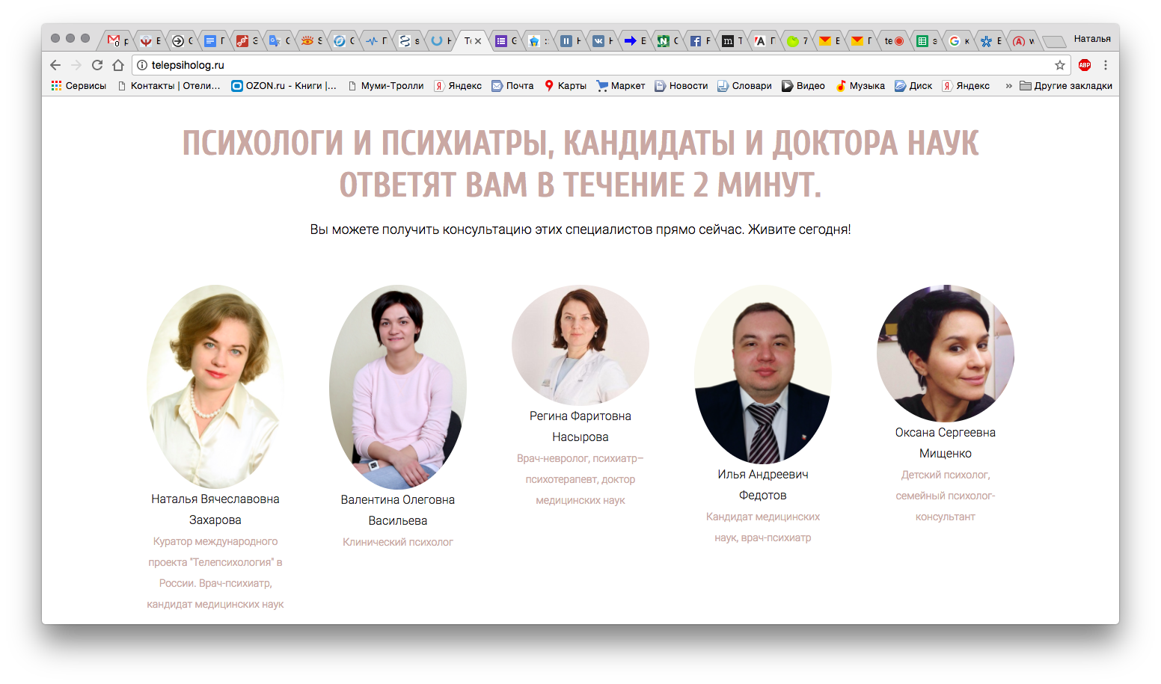

Slide 14
Рамочное моделирование организации оказания помощи mHealth и удаленному мониторингу пациентов в сфере охраны психического здоровья
Жесткие требования к сохранению конфиденциальности информации
Значимый опыт специалистов (стаж по специализации не менее 3-5 лет)
Первичная апробация на пациентах с нетяжелыми формами патологии и сохранением критики с состоянию
Оформление информированного согласия пациентов на получение удаленной помощи (видео-запись, письменное)
Дневники самонаблюдений пациента (с унифицированными психометрическими инструментами)
Интеграция с лабораторной службой (психофармакогенетика, контроль концентрации препарата в крови, мониторинг нежелательных явлений и пр.)
Возможность быстрой обратной связи и оповещения в случае критического изменения состояния
Возможность преемственности помощи – амбулаторной и стационарной службы

Slide 15
Пример маршрутизации пациента при удаленном мониторинге состояния с применением методов психофармакогенетики
Первичное звено медицинской помощи
Стационар
On-line консилиум со ведущим специалистом
Персонифицированный подход к назначению психофармакотерапии
On-line консилиум со специалистом фармакогенетики
Система помощи принятия решений
Лаборатория ПЦР – генотипирование эффективности и безопасности ЛС

